Slide 1



Regressão linear
Curso
Análise de Dados de Saúde e Clima: Estatísticas para Políticas Públicas
Módulo 3: Regressão linear – 07/08/2024
Renata Yokota
André Castro
Felipe Freitas
Silvania Caribe

Slide 2
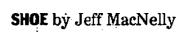
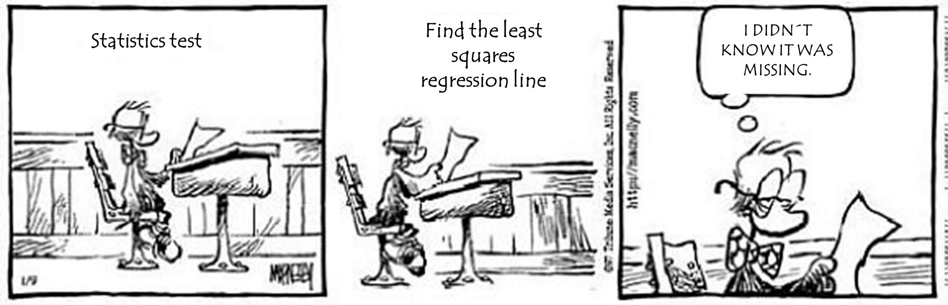
*Adaptado do original

Slide 3
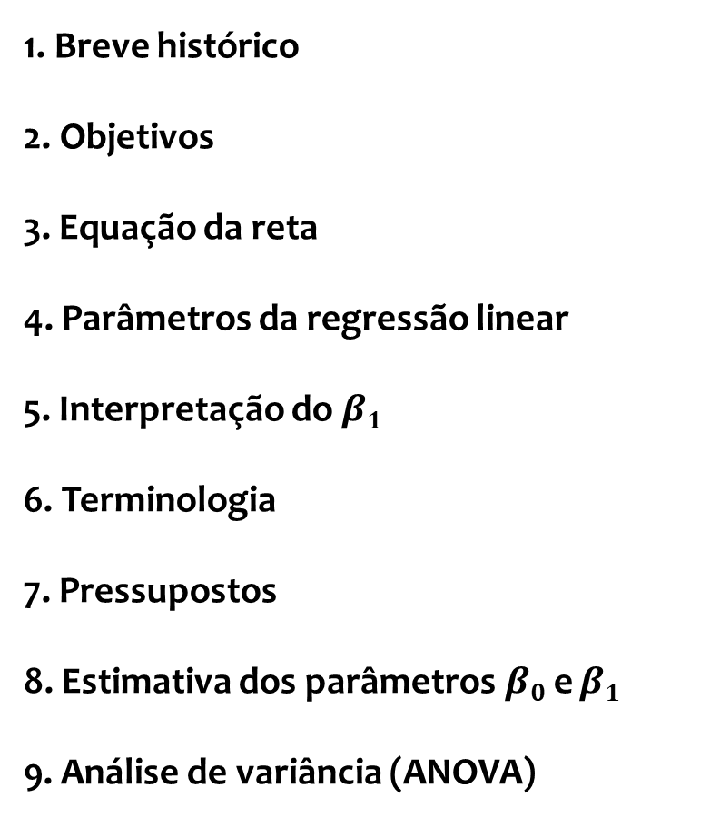
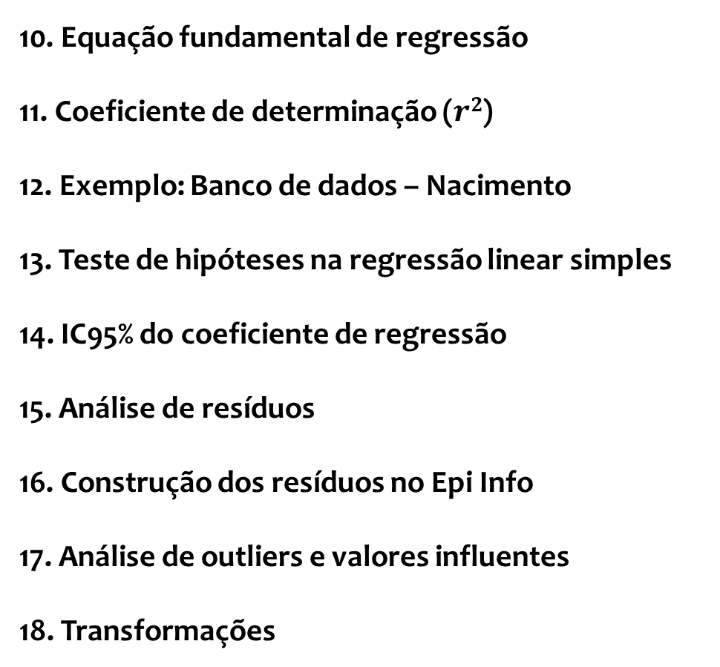
Sumario - rever
1. Breve histórico
2. Objetivos
3. Equação da reta
4. Parâmetros da regressão linear
5. Interpretação do $β1$
6. Terminologia
7. Pressupostos
8. Estimativa dos parâmetros$β0$e $β1$
9. Análise de variância (ANOVA)
10. Equação fundamental de regressão
11. Coeficiente de determinação ($r2$)
12. Exemplo: Banco de dados – Nacimento
13. Teste de hipóteses na regressão linear simples
14. IC95% do coeficiente de regressão
15. Análise de resíduos
16. Construção dos resíduos no Epi Info
17. Análise de outliers e valores influentes
18. Transformações

Slide 4
Conteúdo
página
página
página
página
página
página
4
14
17
24
31
40
Regressão Linear Simples
xxxxxxxxxxx
xxxxxxxxxxx
xxxxxxxxxxx
xxxxxxxxxxxxxx
xxxxxxxxxxxxx

Slide 5
Regressão Linear

Slide 6
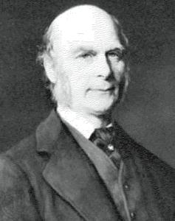
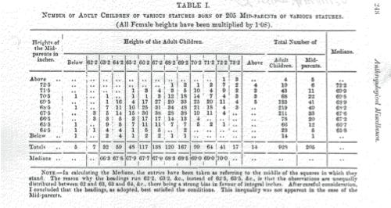
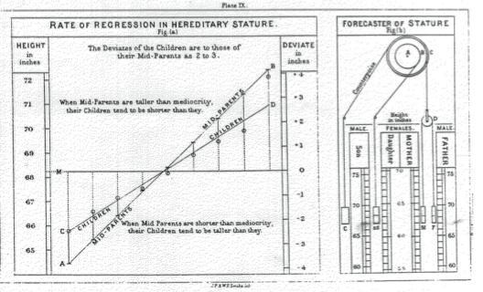
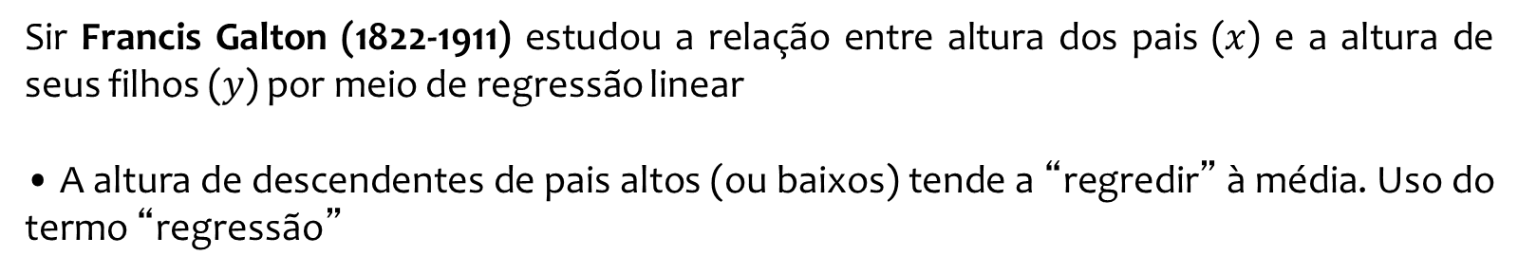
Regressão Linear Simples
1. Breve histórico
Sir Francis Galton (1822-1911) estudou a relação entre altura dos pais ($x$) e a altura de seus filhos ($y$) por meio de regressão linear
A altura de descendentes de pais altos (ou baixos) tende a “regredir” à média. Uso do termo “regressão”
Regression towards mediocrity in hereditary stature. Journal of Anthropological Institute (1886) 15, 246-263.

Slide 7
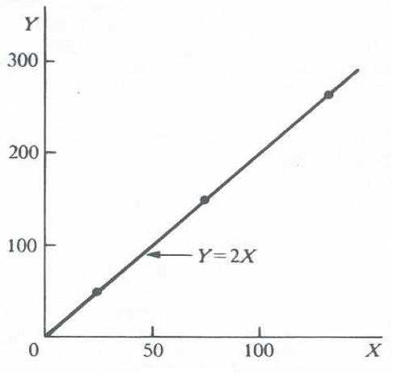
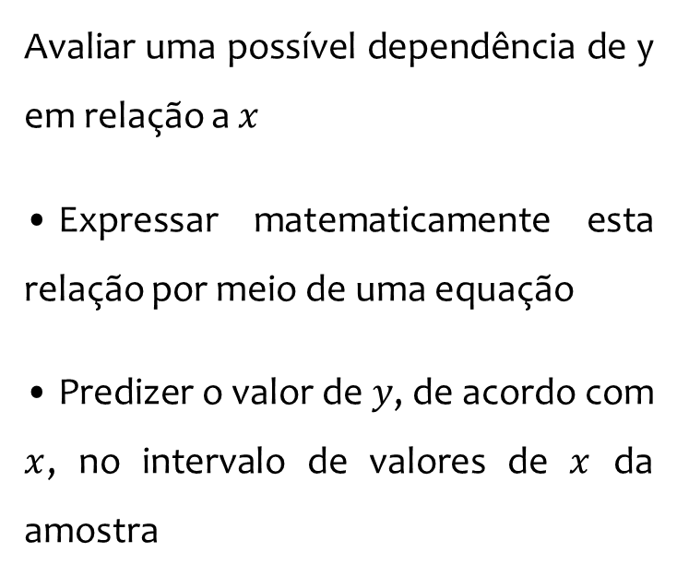
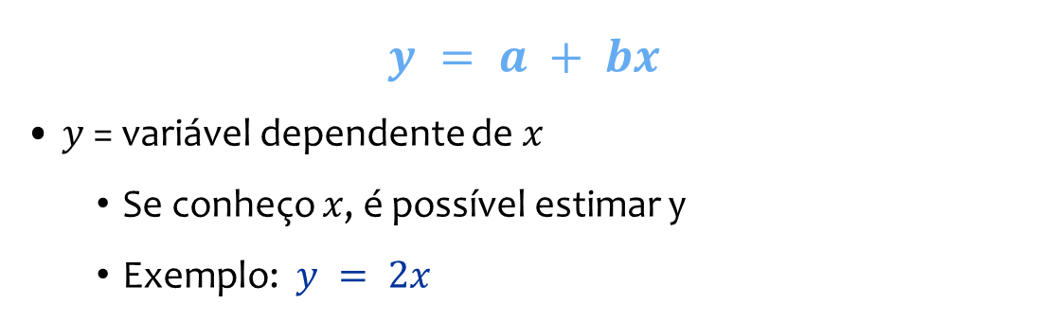
Regressão Linear Simples
2. Objetivos
3. Equação da reta
Avaliar uma possível dependência de y em relação a $x$
Expressar matematicamente esta relação por meio de uma equação
Predizer o valor de $y$, de acordo com $x$, no intervalo de valores de $x$ da amostra
$$y = a + bx$$
$y$= variável dependente de $x$
Se conheço $x$, é possível estimar y
Exemplo: $y = 2x$
Notes:
Função que não corta o eixo y no 0
O que significa y=2x? Não existe relação entre y e x. Independente do valor de x, y será 2.
Associação Positiva ou negativa? Positiva. Sinal do b.
B mede a dependência de y em relação a x

Slide 8
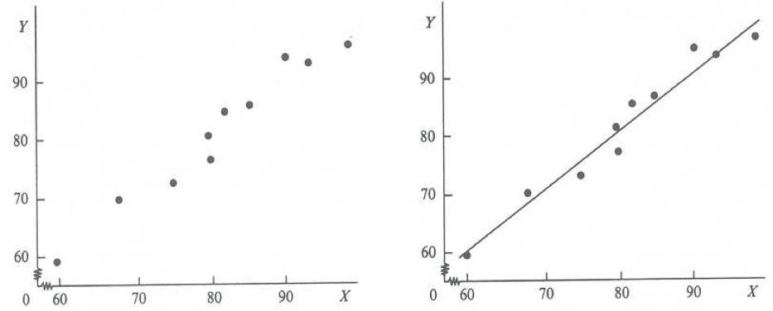
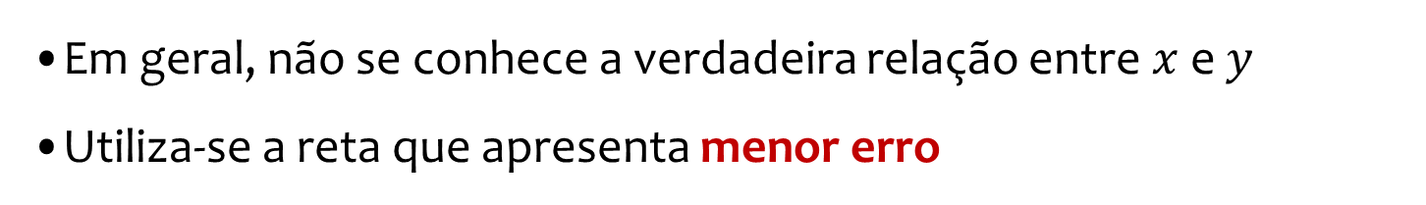
Regressão Linear Simples
Em geral, não se conhece a verdadeira relação entre $x$ e $y$
Utiliza-se a reta que apresenta menor erro
Notes:
Falar sobre o resíduo (erro)

Slide 9
Regressão Linear Simples
4. Exemplo no R: temperatura e incidência de bronquiolite
Notes:
Falar sobre o resíduo (erro)

Slide 10
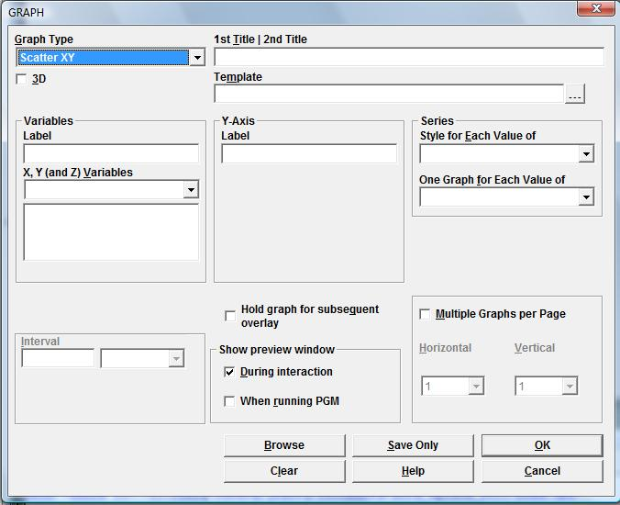
Regressão Linear Simples
Diagrama de Dispersão no Epi Info
Y
X

Slide 11
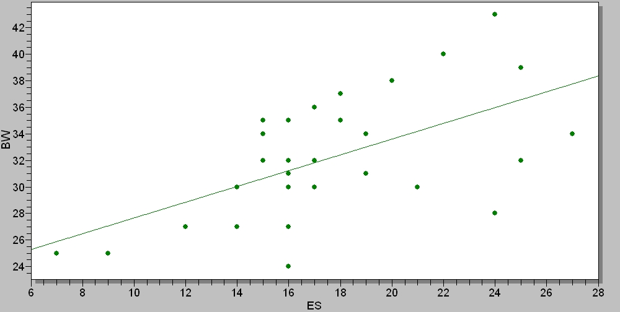
3. Regressão Linear Simples
Relação entre peso ao nascer e níveis de estriol na gestação
ε6
ε4
ε8
ε3
ε5
ε7
ε2= Y2obs-Y2est
ε1
ε2
Erro (ε): distância do valor observado de Y em relação à reta de regressão (valor estimado)

Slide 12
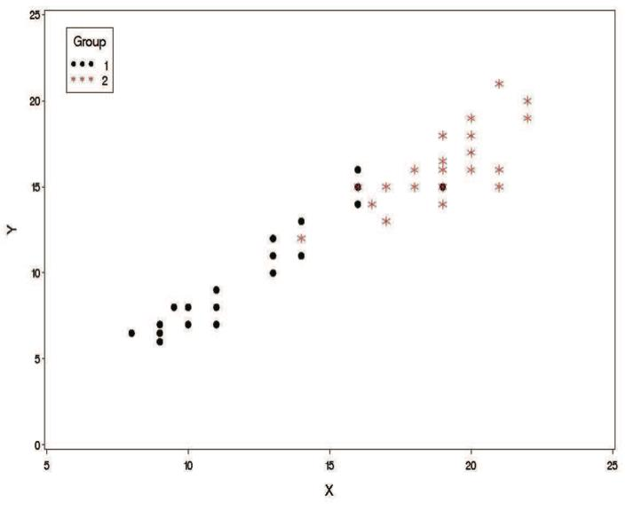
Regressão Linear Simples
Diagrama de dispersão por subgrupo
A variável de grupo é importante, pois diferencia diferentes padrões

Slide 13
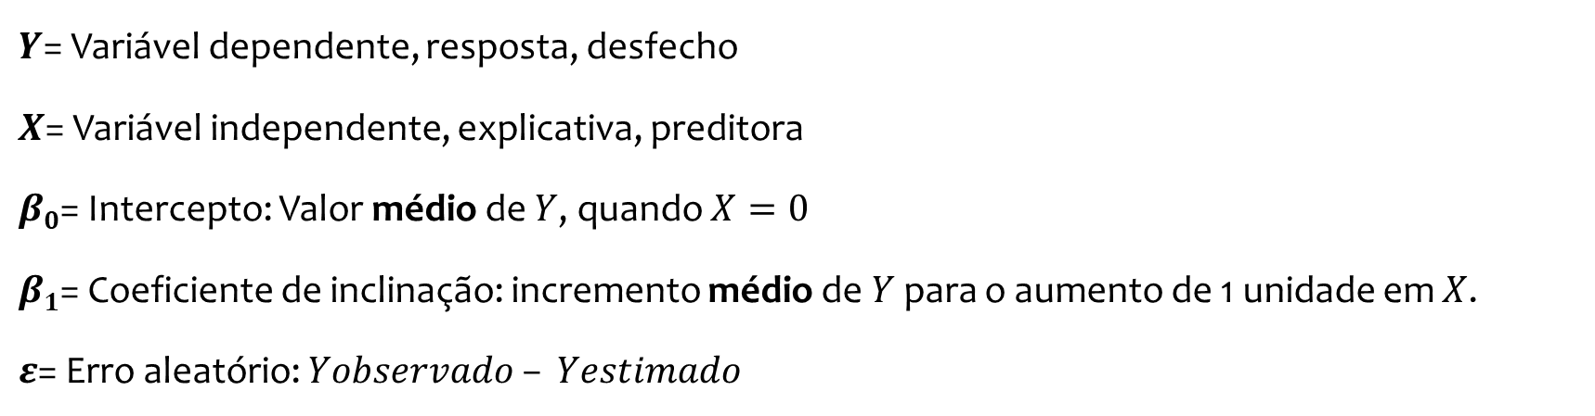
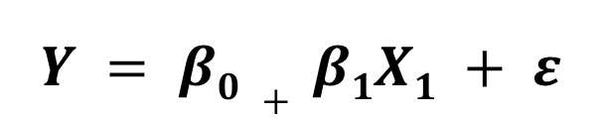
Regressão Linear Simples
1.4. Parâmetros da regressão linear
$$Y = β0 + β1X1 + ε$$
$Y$= Variável dependente, resposta, desfecho
$X$= Variável independente, explicativa, preditora
$β0$= Intercepto: Valor médio de $Y$, quando $X=0$
$β1$= Coeficiente de inclinação: incremento médio de$Y$para o aumento de 1 unidade em $X$.
$ε$= Erro aleatório: $Yobservado – Yestimado$
Por que a maioria dos estudos se interessam pelo β₁ e não pelo β₀ ?

Slide 14
Regressão Linear Simples
4. Parâmetros da regressão linear
y
y=β₀+β₁x
β₁
1
β₀
x₁
x₂
x

Slide 15
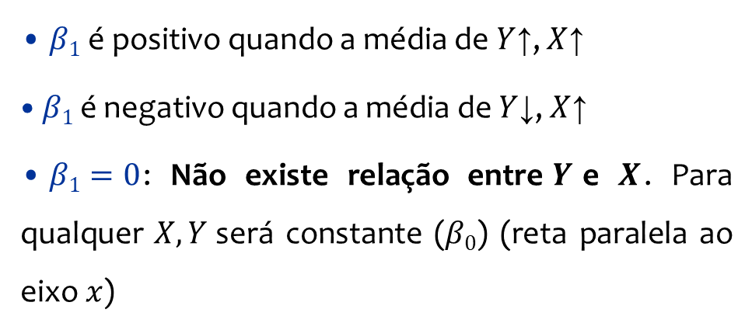
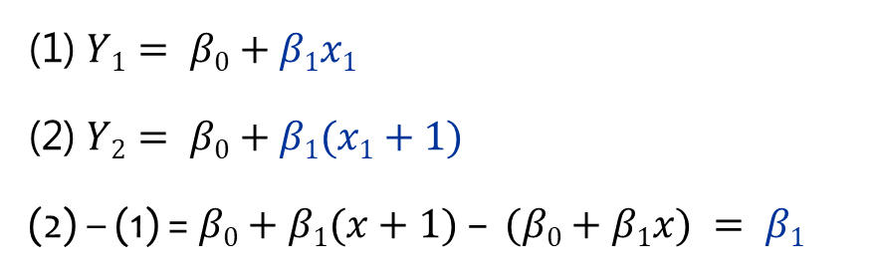

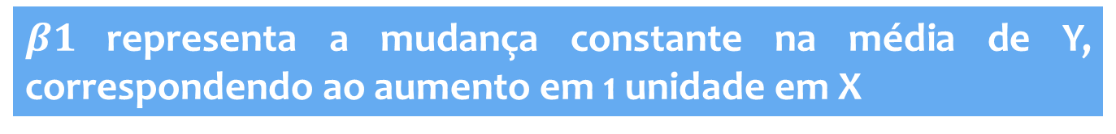
Regressão Linear Simples
5. Interpretação do 𝜷𝟏
$$x2$$
$β1$ é positivo quando a média de$Y$↑, $X$↑
$β1$é negativo quando a média de $Y$↓, $X$↑
$β1=0$: Não existe relação entre$Y$e $X$. Para qualquer $X, Y$será constante ($β0$) (reta paralela ao eixo $x$)
$Y1= β0+β1x1$
$Y2= β0+β1(x1+1)$
(2) – (1) = $β0+β1(x+1) – (β0+β1x) = β1$
$β1$representa a mudança constante na média de Y, correspondendo ao aumento em 1 unidade em X

Slide 16
Regressão Linear Simples
6. Terminologia
Linear
Linear em relação aos parâmetros (β₀ e β₁) – nenhum parâmetro aparece como exponencial ou multiplicado ou dividido por outro parâmetro
Linear em relação à variável de exposição (X) – a exposição aparece apenas como 1ª ordem (sem potência >1)
Simples
Apenas 1 variável de exposição no modelo

Slide 17
Regressão Linear Simples
7. Pressupostos
7.1. Y é uma variável contínua
7.2. Linearidade
O valor médio esperado de Y é uma função linear de X
A magnitude de X é dada por β₀e β₁.
Os valores médios estimados formam uma reta
As variáveis independentes podem ser contínuas ou categóricas

Slide 18
Regressão Linear Simples
7. Pressupostos
7.3. Distribuição normal do erro (ε)
ε possui distribuição normal, com média=0
Os erros se cancelam
7.4. Independência
Os valores de Y são independentes
Os erros (ε) são independentes

Slide 19
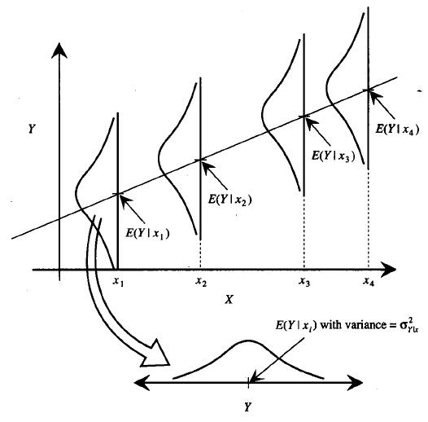
Regressão Linear Simples
7. Pressupostos
7.5. Homoscedasticidade
A variabilidade de Y em relação à sua média (variância) é constante, qualquer que seja X

Slide 20

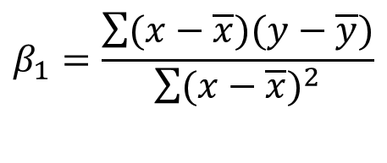
Regressão Linear Simples
8. Estimativas dos parâmetros β0 e β1
Reta de regressão: valores de y médios esperados para diferentes valores de x
Melhor reta de regressão: possui a menor diferença entre Y_{observado} e Y_{estimado}
Método dos Mínimos Quadrados:
$$β_{1}=\frac{\sum{(x−\overline{x})(y−\overline{y})}}{\sum{(x−\overline{x})^{2}}}$$
$$β_{0}=\overline{y}−\overline{β_{1}x}$$

Slide 21
Regressão Linear Simples
9. Análise de Variância (ANOVA)
O modelo linear com a variável dependente x explica alguma variação na variável independente y
Variação de Y = Variação explicada pelo modelo + Variação não explicada pelo modelo (resíduo)
Modelo “bom”: explica quantidade substancial de Y
A tabela da ANOVA resume os componentes de variabilidade de Y

Slide 22






Regressão Linear Simples
10. Equação Fundamental da Regressão
y
y₁
$$y_{1}−\hat{y}$$
$$y_{1}−\overline{y}$$
$$\hat{y}$$
$$\hat{y}−\overline{y}$$
$$\overline{y}$$
$$\overline{y}$$
y=β₀+β₁x
x
x₁
Notes:
Explicar qual é a SQT, SQR, SQM

Slide 23
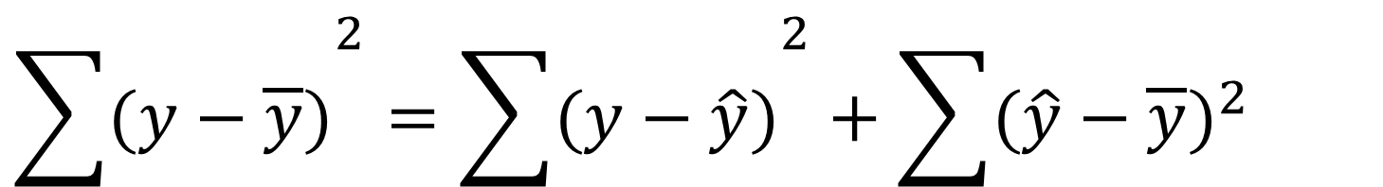
Regressão Linear Simples
10. Equação Fundamental da Regressão
$${\sum{(y−\overline{y})}}^{2}={\sum{(y−\hat{y})}}^{2}+\sum{(\hat{y}−\overline{y})^{2}}$$
Soma dos Quadrados Total (SQT)
Soma dos Quadrados devido aos Resíduos (SQR)
Soma dos Quadrados devido ao Modelo (SQM)
Variância não explicada pelo modelo
SQT = SQR + SQM
Notes:
B1 e B2 são escolhidos de forma a minimizar SQR

Slide 24
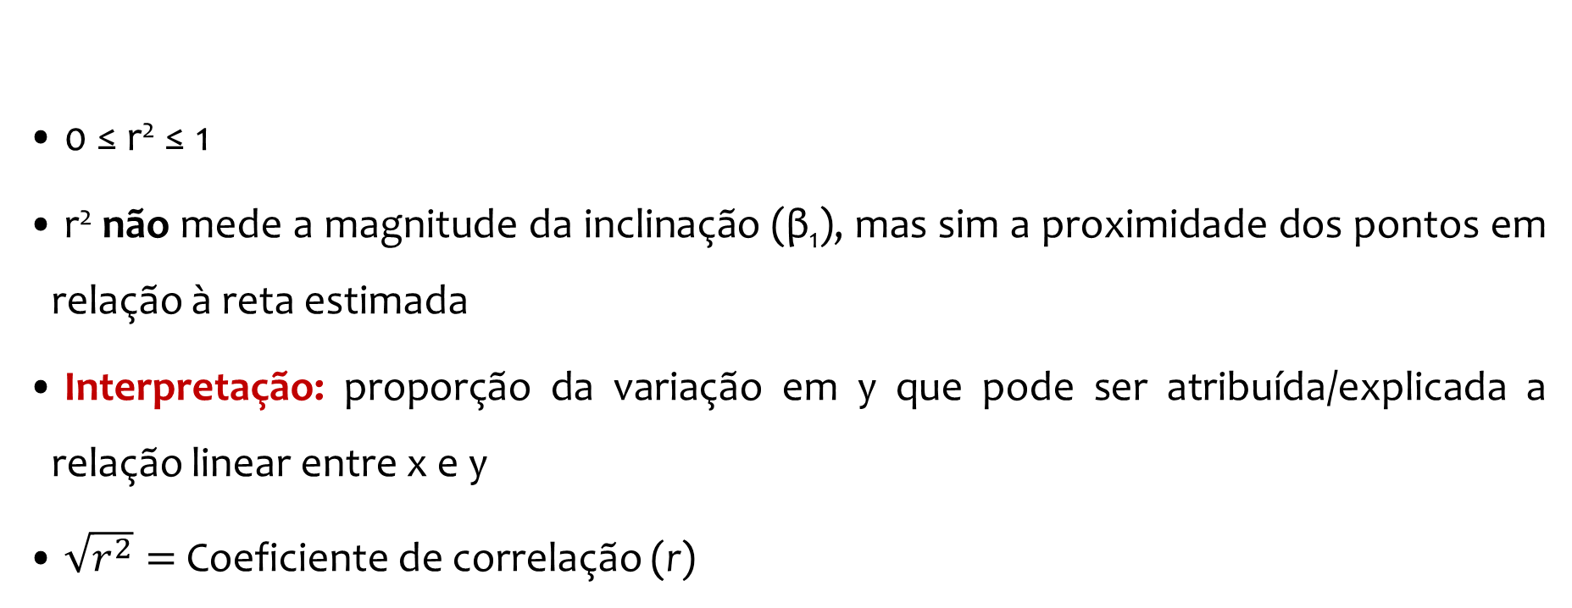

Regressão Linear Simples
11. Coeficiente de determinação (r2)
0 ≤ r² ≤ 1
r² não mede a magnitude da inclinação (β₁), mas sim a proximidade dos pontos em relação à reta estimada
Interpretação: proporção da variação em y que pode ser atribuída/explicada a relação linear entre x e y
$\sqrt{r^{2}}=$Coeficiente de correlação (r)
$$r^{2}=\frac{SQM}{SQT}$$
Notes:
Se SQM=0 – X não explicada nada da variabildade de y
Se SQM=SQT – explicação perfeita: os pontos estão sobre a linha reta estimada, SQR=0.

Slide 25
Atualizar
Regressão Linear Simples
Exemplo: Banco de Dados – Nascimento (N=500)
Variáveis | Tipo
Id: Identificação | Contínua
PESO_NASC: Peso do bebê ao nascer (g) | Contínua
BAIXO_PESO: peso ao nascer <2500g | 1=sim; 0=não
PRE_TERMO: idade gest <37 semanas | 1=sim; 0=não
IDADE_MAE: idade da mãe em anos | Contínua
HAS: Hipertensão da mãe | 1=sim; 0=não
SEXO: sexo do bebê | 1=masculino; 2=feminino
IDADE_GEST: idade gestacional (semanas) | Contínua
ESCOL: escolaridade materna (anos estudo) | Contínua

Slide 26
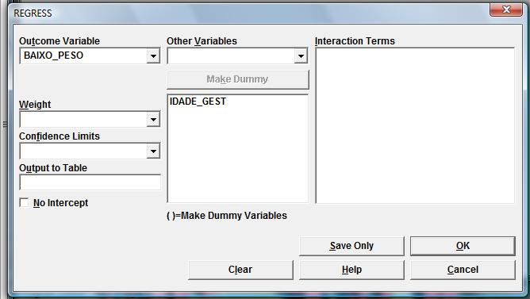
Regressão Linear no Epi Info
Atualizar
Advanced Statistics – Linear Regression
Y
Variáveis dependentes

Slide 27
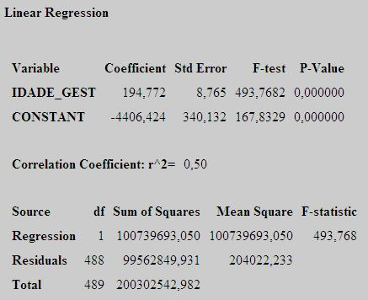
3. Regressão Linear Simples
Atualizar
REGRESS BAIXO_PESO = IDADE_GEST
β₁
Erro-padrão
Estatística F
β₀

Slide 28
3. Regressão Linear Simples
Atualizar
REGRESS BAIXO_PESO = IDADE_GEST
50% da variabilidade do peso ao nascer pode ser explicada pela variação da idade gestacional

Slide 29
3. Regressão Linear Simples
Atualizar
REGRESS BAIXO_PESO = IDADE_GEST
=
Tabela da ANOVA
SQM
SQR
SQT
Média Quadrática = SQ/GL
Grau de liberdade

Slide 30
3. Regressão Linear Simples
Interpretação do modelo
50% da variabilidade do peso ao nascer é explicado pela idade gestacional
A cada aumento de1 semana na idade gestacional, o peso ao nascer aumenta, em média, 195g
β₀= Sem interpretação – para ser “interpretável”: centralizar a variável de exposição (subtrair a média de cada valor de x). Interpretação: Valor médio de Y quando X=média
Equação do modelo de regressão:
Atualizar
Peso ao nascer = –4406 + 194,77 x Idade gestacional

Slide 31
Regressão Linear Simples
12. Teste de hipóteses na regressão linear simples
1) Teste t (α, n–2)
β₁/Erro-Padrão
H₀ : β₁= 0
H₁ : β₁≠ 0
2) Estatística F (1, n–2): ANOVA
MQM/MQR
Testa se o modelo explica quantidade significante de variação em Y (r²)
A variabilidade explicada pelo modelo é maior do que a dos resíduos?
Testes equivalentes
Mesmo valor de p
Reg. Lin. Simples: F= t²
Notes:
Estatística F: Se não houver associação entre as variáveis: MQM ~= MQR; Se as variáveis estiverem associadas: MQM>MQR
F(1,n-2): 1: GL do numerador; n-2: GL do denominador
T(alfa, n-2): erro tipo I, GL

Slide 32
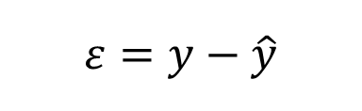
Regressão Linear Simples
13. IC_{95%} do coeficiente de regressão
14. Análise de resíduos (ε)
$$ε=y−\hat{y}$$
IC_{95%} para β₁= β₁ ±t _{(0,05, n–2)} x Ep
Exemplo:
β₁ = 194,772
Ep = 8,765
t _{(0,05, n–2)} = 1,96 (Verificar na tabela de distribuição t)
Pressupostos
Independência: ε são independentes
Distribuição Normal: ε tem distribuição normal, com média 0 e variância constante
IC_{95%} para β₁= 194,772±1,96 x 8,765
IC_{95%} para β₁= 177,59; 211,95
Atualizar
Avalia o uso do modelo linear para estimar a relação entre x e y
Notes:
Estatística F: Se não houver associação entre as variáveis: MQM ~= MQR; Se as variáveis estiverem associadas: MQM>MQR
F(1,n-2): 1: GL do numerador; n-2: GL do denominador
T(alfa, n-2): erro tipo I, GL

Slide 33
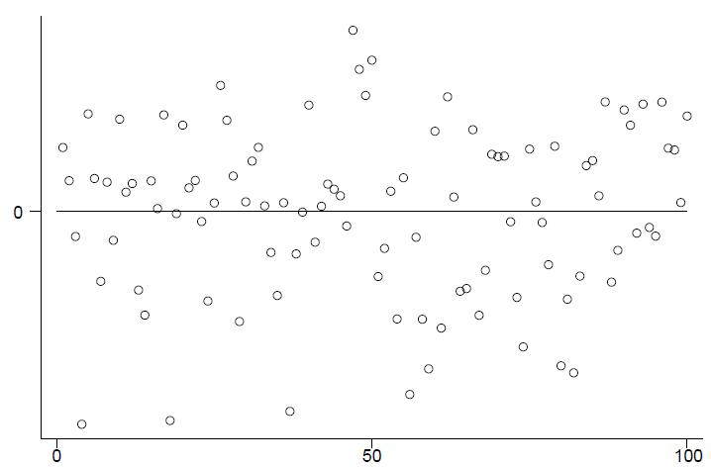
Regressão Linear Simples
15. Inspeção visual dos resíduos (ε)
1. Ausência de erros sistemáticos
Avaliar a homocedasticidade dos resíduos
Avaliar a tendência linear
Identificar possíveis outliers
Notes:
É possível plotar os resíduos em relação aos valores de x, uma vez que o y estimado é apenas uma função linear de x. A única diferença será a escala do eixo x. O padrão de distribuição dos resíduos será o mesmo

Slide 34
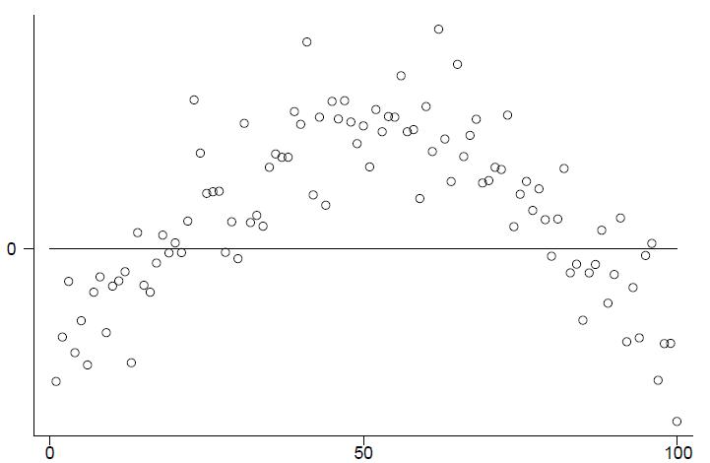
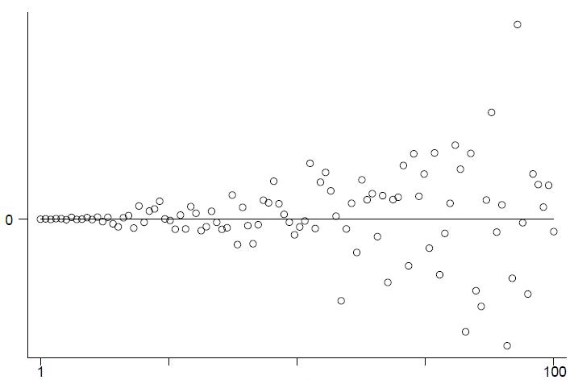


Regressão Linear Simples
15. Inspeção visual dos resíduos (ε)
2. Relação não linear
3. Sem homoscedasticidade (heteroscedasticidade)
Resíduos
Resíduos
$$\hat{y}$$
$$\hat{y}$$

Slide 35
3. Regressão Linear Simples
Atualizar
3.17. Construção dos resíduos no Epi Info
DEFINE YEST NUMERIC
YEST=-4406+(194*IDADE_GEST)
DEFINE RESID NUMERIC
RESID = PESO_NASC-YEST
GRAPH YEST RESID GRAPHTYPE="Scatter XY"
Eixo X
Eixo Y

Slide 36
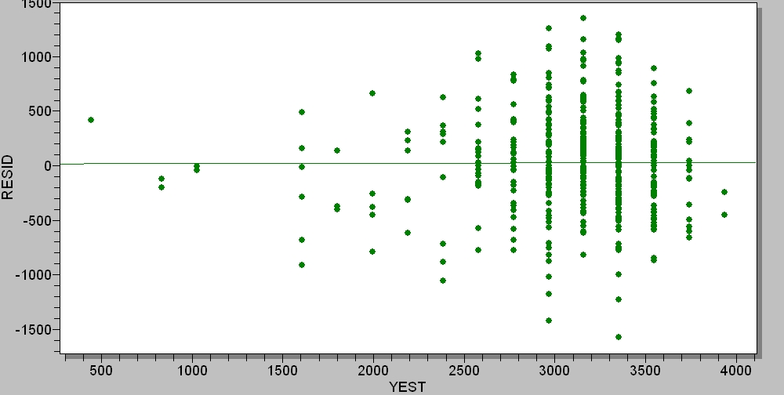
3. Regressão Linear Simples
Atualizar
Gráfico dos resíduos no Epi Info
GRAPH YEST RESID GRAPHTYPE="Scatter XY"

Slide 37
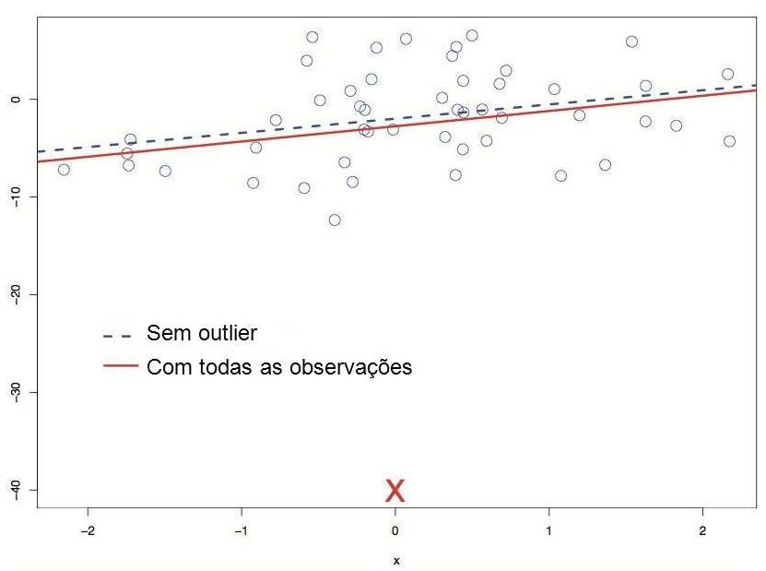
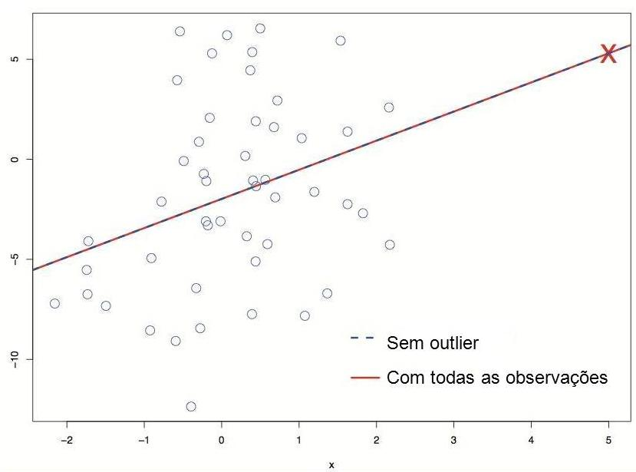
Regressão Linear Simples
16. Análise de outliers e valores influentes
Outlier não influente

Slide 38
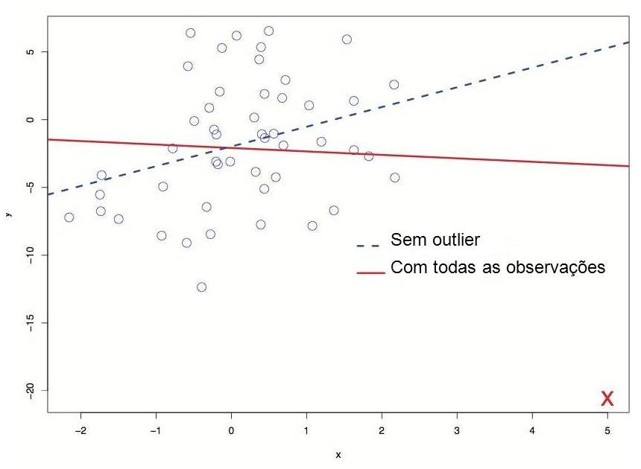
Regressão Linear Simples
16. Análise de outliers e valores influentes
Observação influente

Slide 39
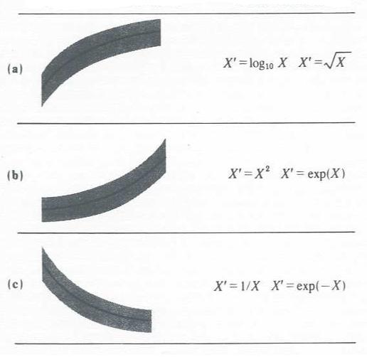
Regressão Linear Simples
17. Transformações
1) Quando a relação entre X e Y não é linear e apresenta algum dos seguintes padrões
Dados
Transformação no X

Slide 40
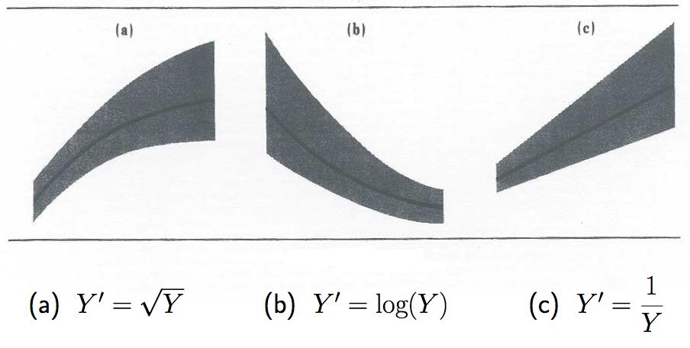
Regressão Linear Simples
17. Transformações
2) Distribuição não normal ou heteroscedasticidade
Geralmente, transformações no Y são feitas nos casos de não-linearidade, não-normalidade e heteroscedasticidade

Slide 41
Regressão Linear Múltipla
Y = β₀ + β₁X₁ + β₂X₂ + … + β_{k}X_{k} + ε
Dependência de um desfecho contínuo (y) em relação a várias variáveis de exposicão (x)
Permite controlar por variáveis confundidoras
Aumenta a precisão dos parâmetros estimados
k=número de variáveis independentes no modelo
β₁= Incremento do X₁ no Y controlando/ajustando/ independente das demais variáveis do modelo
Notes:
É possível plotar os resíduos em relação aos valores de x, uma vez que o y estimado é apenas uma função linear de x. A única diferença será a escala do eixo x. O padrão de distribuição dos resíduos será o mesmo

Slide 42
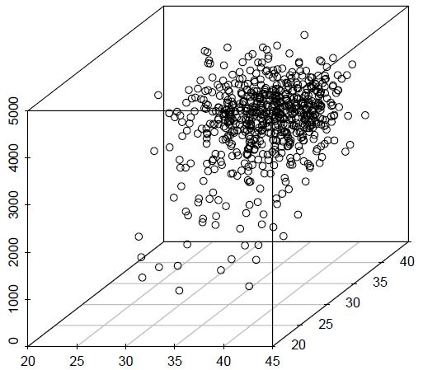
Regressão Linear
Banco de dados – Nascimento
Atualizar
Peso ao nascer (g)
Idade gestacional (semanas)
Idade materna (anos)
Notes:
Como tenho mais de um VD, agora não defino o modelo mais com uma reta

Slide 43
Regressão Linear
Atualizar
Banco de dados – Nascimento
Relação entre peso ao nascer e idade gestacional e escolaridade materna

Slide 44
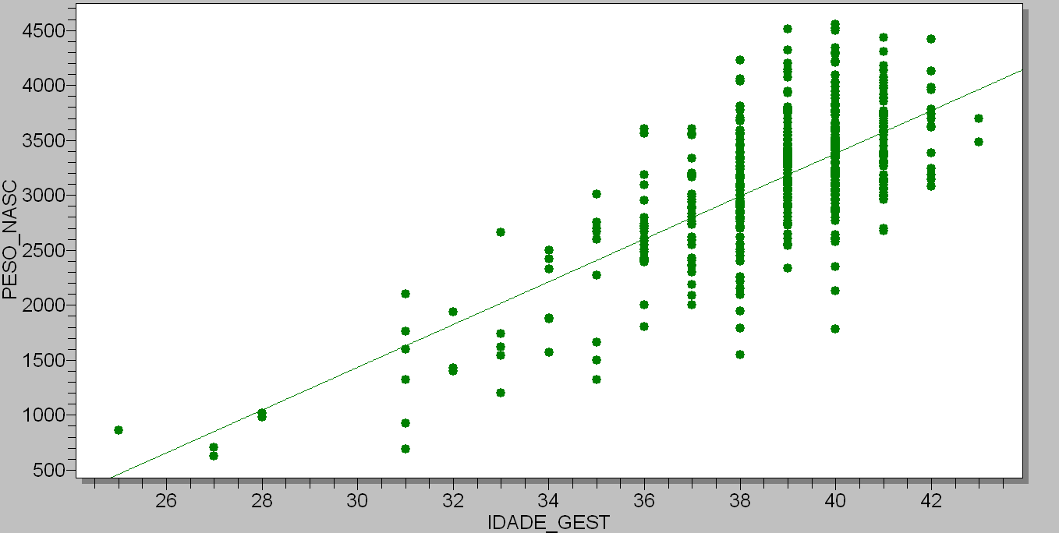
Regressão Linear
1º Passo: Gráfico de dispersão
Peso ao nascer x idade gestacional
GRAPH IDADE_GEST PESO_NASC GRAPHTYPE="Scatter XY"
Atualizar

Slide 45
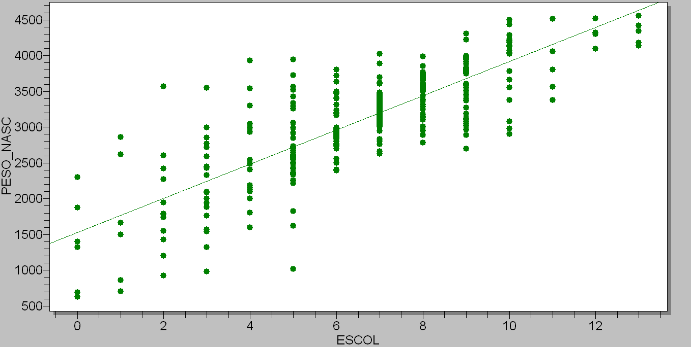
Regressão Linear
Peso ao nascer x escolaridade materna
GRAPH ESCOL PESO_NASC GRAPHTYPE="Scatter XY"
Atualizar

Slide 46
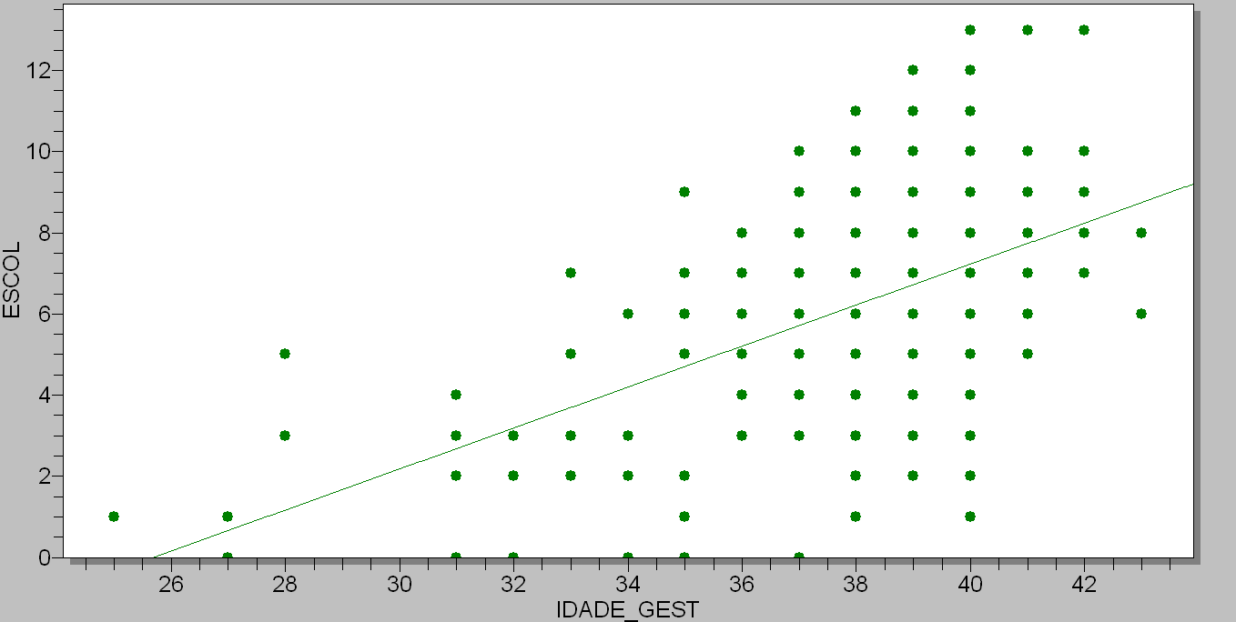
Regressão Linear
Idade gestacional x escolaridade materna
GRAPH IDADE_GEST PESO_NASC GRAPHTYPE="Scatter XY"
Atualizar
r=0,54

Slide 47
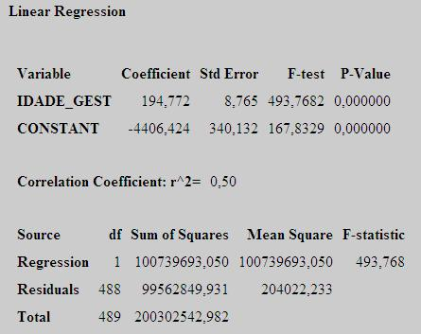
Regressão Linear
2º Passo: Regressão Linear Simples
Peso ao nascer x idade gestacional
REGRESS PESO_NASC = IDADE_GEST
Atualizar
Notes:
Interpretação: O peso ao nascer aumenta, em média, 195g com aumento de 1 semana gestacional
A idade gestacional explica 50% da variabilidade do peso ao nascer

Slide 48
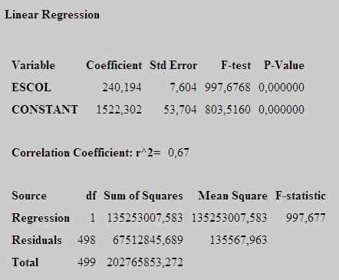
Regressão Linear
Peso ao nascer x escolaridade materna
REGRESS PESO_NASC = ESCOL
Atualizar
Notes:
Interpretação: O peso ao nascer aumenta, em média 240g com o aumento de cada ano da escolaridade materna.
A escolaridade materna explica 67% da variabilidade do peso ao nascer

Slide 49
Regressão Linear
Após análise inicial
Existe associação entre peso ao nascer e idade gestacional, ajustando/controlando pela associação entre peso ao nascer e escolaridade materna?
2) Existe associação entre peso ao nascer e escolaridade materna, ajustando/controlando pela associação entre peso ao nascer e idade gestacional?
Atualizar
Regressão Linear Múltipla

Slide 50
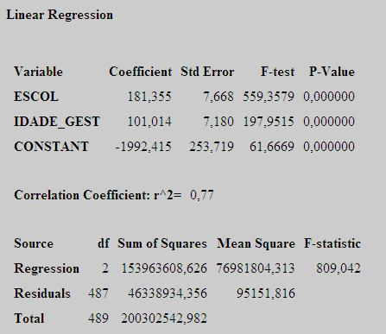
Regressão Linear
Equação da regressão linear múltipla
REGRESS PESO_NASC = ESCOL IDADE_GEST
Atualizar
≠ da regressão linear simples
↑ poder explicativo do modelo
↑ GL do modelo
Peso ao Nascer = -1992+101* idade gestacional +181* escolaridade materna
Notes:
B1 e B2 são diferentes dos valores da regressão linear simples: as duas variáveis independentes são correlacionadas
Coeficiente de correlação será sempre positivo, pois não há direção quando existem mais de uma VI.

Slide 51
Regressão Linear
Interpretação dos resultados
Valores de β₁ e β₂ foram reduzidos
Estatística F:
H₀: β₁ e β₂ = 0
H₁: Pelo menos um dos β ≠ 0
Peso ao Nascer = -1992+101* idade gestacional +181* escolaridade materna
Atualizar
Interpretação:
Existe forte evidência de que o peso ao nascer está relacionado com idade gestacional e escolaridade, após o ajuste pelas duas variáveis
Notes:
HO: Não existe associação entre peso ao nascer e idade gestacional, controlando por sua associação com escolaridade e não existe associação entre peso ao nascer e escolaridade, controlando por sua associação com idade gestacional

Slide 52
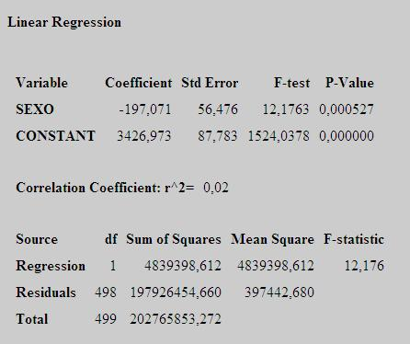
Regressão Linear
Regressão Linear Múltipla com variáveis categóricas
1) Variável dependente dicotômica (0 e 1)
REGRESS PESO_NASC = SEXO
Atualizar

Slide 53
Regressão Linear
Interpretação dos resultados
Peso ao nascer = β₀ + β₁ x sexo
Sexo= 1 (masculino): β₀ + β₁ x 1 = β₀ + β₁
Sexo= 0 (feminino): β₀ + β₁ x 0 = β₀
Diferença: (β₀ + β₁) – (β₀) = β₁
β₁: Diferença entre a média de peso ao nascer em meninos (1) comparada as meninas (0)
β₀: Peso ao nascer médio das meninas
Atualizar
Notes:
Substituir o exemplo por hipertensão: 1 sim, 2 não

Slide 54
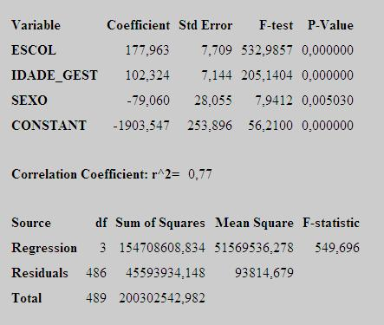
Regressão Linear
Regressão Linear Múltipla com variáveis categóricas
REGRESS PESO_NASC = ESCOL IDADE_GEST SEXO
Atualizar
Qual a interpretação?
Notes:
Os meninos apresentam, em média, 79g gramas a menos ao nascer do que as meninas, após o ajuste por escolaridade da mãe e idade gestacional.

Slide 55
Regressão Linear
Variáveis com mais de uma categoria
Peso ao nascer = β₀ + β₁ x Fumante
Variáveis indicadoras (“dummy”)
1 β para cada variável indicadora
Exemplo: Fumante
Referência: não-fumantes (0)
Ex-fumantes (1)
Não fumantes (2)
Atualizar
Notes:
Substituir o exemplo por hipertensão: 1 sim, 2 não

Slide 56
Regressão Linear
Parâmetros do modelo
Recodificação em variáveis indicadoras binárias
Z₁= 1, se fumo=1 (ex-fumante), 0 se contrário
Z₂= 1, se fumo=2 (fumante), 0 se contrário
Peso ao nascer = β₀ + β₁ x Z₁ + β₂ x Z₂
Não-Fumante: β₀ + β₁ x 0 + β₂ x 0 = β₀
Ex-Fumante (Z₁= 1): β₀ + β₁ x 1 + β₂ x 0 = β₀ + β₁
Fumante (Z₂= 1): β₀ + β₁ x 0 + β₂ x 1 = β₀ + β₂
Atualizar
Notes:
Substituir o exemplo por hipertensão: 1 sim, 2 não

Slide 57
Regressão Linear
Interpretação dos resultados
β₁: Diferença média de ex-fumantes – não fumantes
β₂: Diferença média de fumantes – não fumantes
β₁ – β₂: Diferença média de ex-fumantes – fumantes
Atualizar
Variáveis categóricas indicadoras
Semelhante à ANOVA
Notes:
Substituir o exemplo por hipertensão: 1 sim, 2 não

Slide 58
Referências
Kirkwood BR, Sterne JAC. Essential Medical Statistics, 2nd Edition. Blackwell Science.
Callegari-Jacques SM. Bioestatística – Princípios e Aplicações. Artmed, 2003.
Vittinghoff E, Glidden DV, Shiboski SC, McCulloch CE. Data Regression methods in biostatistics : linear, logistic, survival, and repeated measures models. Springer, 2005.
Kutner MH, Nachtsheim CJ, Neter J, Li W. Applied Linear Statistical Models. McGraw-Hill, 2005.
Rosner B. Fundamentals in Biostatistics. Brooks/Cole, 2011.
Agresti A. An introduction to categorical data analysis. Wiley, 2007.

Slide 59
Obrigada!
renatayokota@gmail.com

Slide 60





